Slide 1
Муниципальное бюджетное образовательное учреждение детский сад №55 г. тверь Международный день скороговорок
«Егоркины скороговорки»

Slide 2
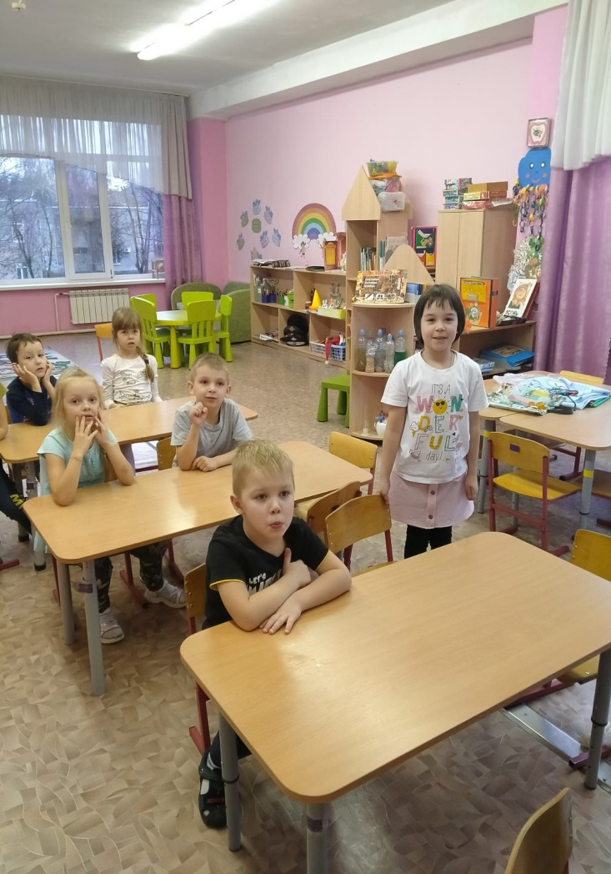
Дикция является неотъемлемой частью воспитания звуковой культуры речи и характеризует произносительные качества звучащей речи.
В тоже время в каждом возрастном периоде у детей имеются свои недостатки в развитии дикции. У детей дошкольного возраста отмечается быстрая нечеткая речь,
при которой ребенок недостаточно открывает рот, слабо артикулирует звуки. Эти особенности не являются патологическими, они объясняются медленным развитием моторики речедвигательного аппарата.
В подготовительном к школе возрасте выработка
внятности произношения является специальной задачей занятий
по развитию речи. Для её решения в группе используют
специальные методы и приемы.
Недостатки в развитии дикции неблагоприятно отражаются
на личности ребенка: он становиться замкнутым, резким,
неусидчивым. У него падает любознательность, что значительно
влияет впоследствии на успеваемость в школе, а также на
психосоматическое здоровье ребенка.

Slide 3
Цель : продолжить Формировать правильное произношение, артикуляцию; учить детей быстро и четко проговаривать труднопроизносимые слова и фразы.

Slide 4
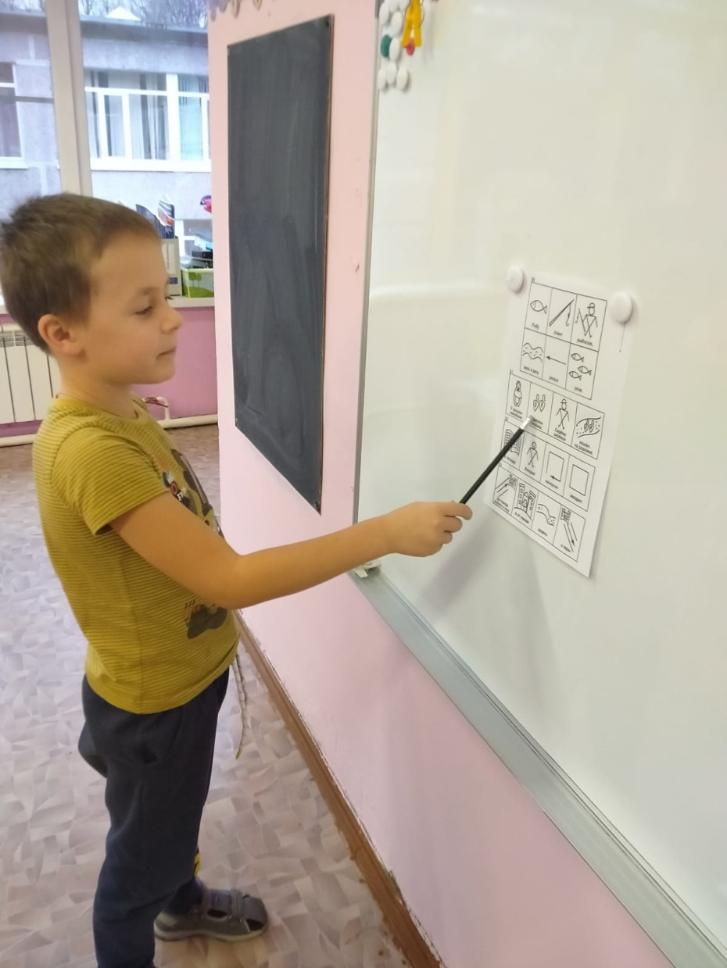

Slide 5
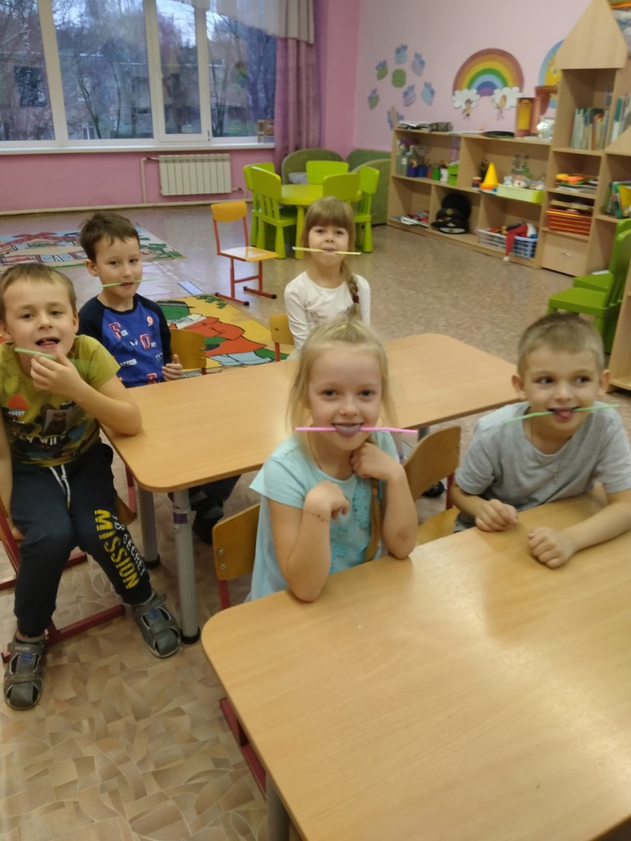
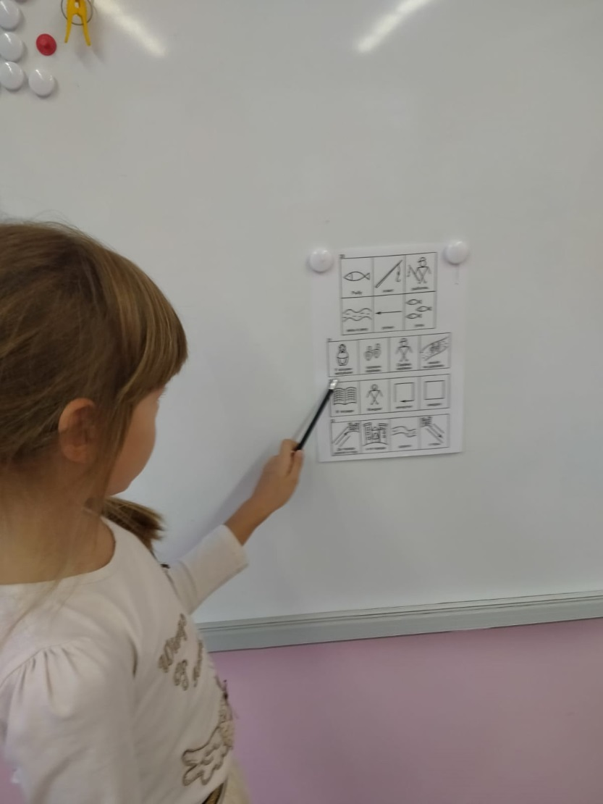
Ожидаемые результаты работы:
Улучшение состояния дикции у детей;
Повышение интереса к устному народному творчеству;
Повышение активности, заинтересованности, творческого участия
родителей в жизни своих детей;

